Slide 1
ASSEMBLEIA EXTRAORDINARIA 12/12/2018
CONDOMINIO BOSQUE DOS BURITIS

Slide 2
PAUTA DA ASSEMBLEIA
* Taxa de condomínio 12/2018
* Dividas da Gestão Anterior
* Contratação de Fiscal
* Processos em andamento
* Mudanças no Regimento e Convenção do condominio
* Reforma da Portaria
* Interfone

Slide 3
TAXA DE CONDOMÍNIO

Slide 4
DESPESA | VALOR
Meta Portaria | 27.593,28
Confiança | 18.945,00
Honorários Contábeis Contabilidade | 2.290,40
Honorários Administrativos | 3.396,24
Honorários Advocaticios | 1.300,00
Bivolt Manutenção | 1.000,00
RS Soluções | 477,00
Fatura OI | 163,80
Manutenção Piscina | 1.200,00
Saneago CONTA 1669413-9 | 716,34
Saneago CONTA 1659123-2 | 74,50
American Clean | 3.340,50
Ferragista Kalu | 568,50
Supermercado | 686,63
Serasa | 41,39
PS Condomínio (Prosindico) | 7.270,85
Tarifa Bancaria | 65,00

Slide 5
DESPESA | VALOR
CELG 10006316997 | 1.271,28
CELG 10006274097 | 846,68
CELG 10008260743 | 150,00
Combustíveis e Insumos | 1.000,00
Emissão de Boletos | 648,60
INSS Autônomo | 1.182,96
Cartório Baixa de Protestos | 165,20
Divida META Parcela 10/47 | 4.500,00
Parcela TEKTRON 02/15 | 4.000,00
Divida Gentleman 07/10 | 7.000,00

Slide 6
PARCELA DO MÊS
Numero de Casas | 276
Fundo de Reserva | R$ 8.262,33
Total das Despesas | R$ 90.885,63
Desagio Prosindico | R$ 7.270,85
Valor Proposto de Condominio | R$ 355,64
DIVISÃO DA PARCELA
Taxa de Condomínio | 269,54
Fundo de Reserva | 29,94
Pagamentos Anteriores | 56,16
Valor Total da Prestação | 355,64

Slide 7
DESPESAS NÃO RATEADAS
DESPESA | VALOR
Iluminação 4/9 | R$ 3.279,49
Peças Roçadeira | R$ 144,00
Ração Galinhas | R$ 66,00
Gesso Portaria | R$ 1.400,00
Motores do Portão, Cerca Elétrica e Câmeras (peças) | R$ 9.918,00
IPVA Saveiro | R$ 1.705,16
Porta da Piscina | R$ 440,00
Processo 5519216.20 (penhora de bens – Moto) | R$ 10.468,09
TOTAL NÃO RATEADO | R$ 27.420,74

Slide 8
DIVIDAS DO CONDOMÍNIO

Slide 9
GENTLEMAN

Slide 10
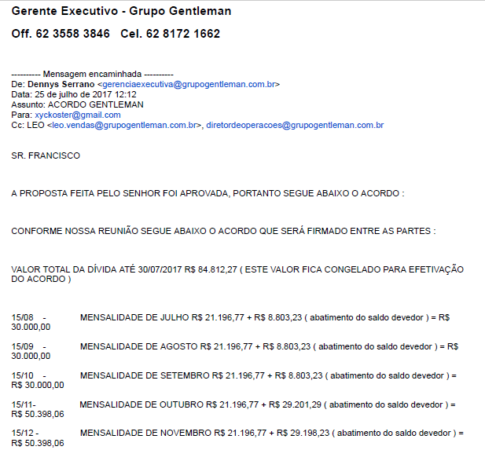

Slide 11
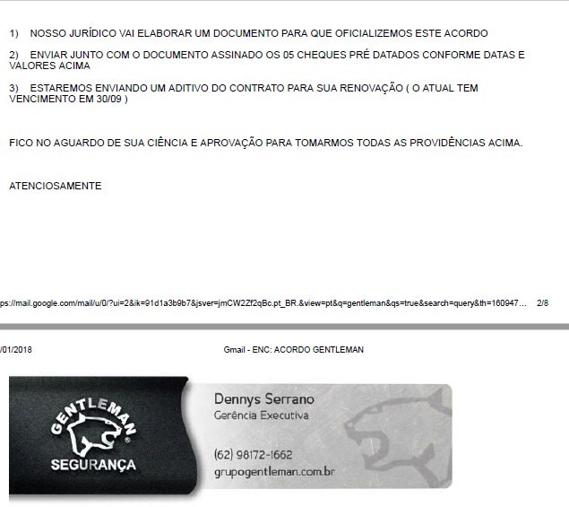

Slide 12
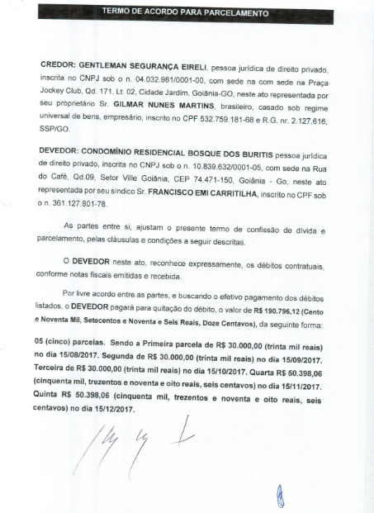

Slide 13
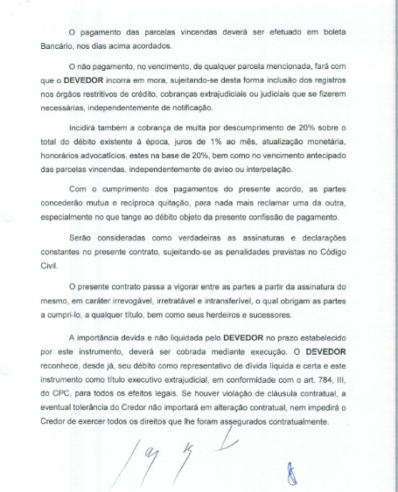
JUROS

Slide 14
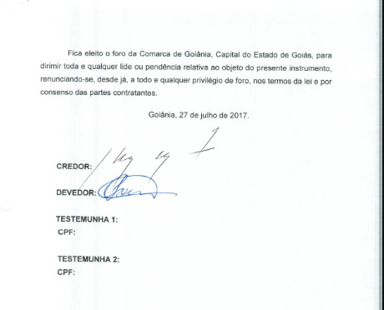

Slide 15
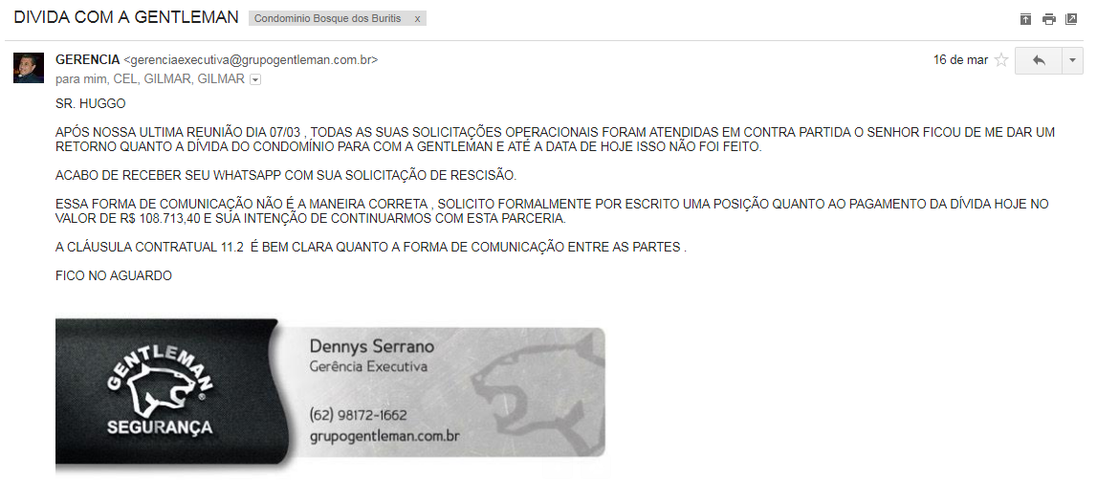

Slide 16
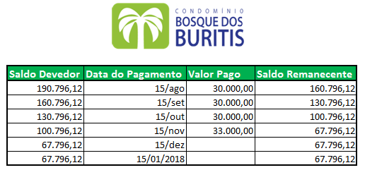

Slide 17
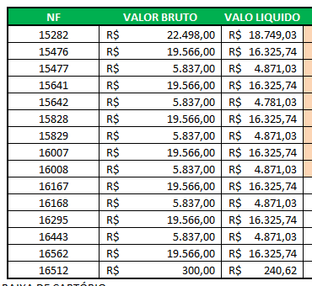

Slide 18
NEGOCIAÇÃO:
10 CHEQUES DE R$ 7.000,00 (sete mil)
Meses:
JUNHO
JULHO
AGOSTO
SETEMBRO
OUTUBRO
NOVEMBRO
DEZEMBRO
JANEIRO
FEVEREIRO
MARÇO
OK
OK
OK
OK
OK
OK
OK

Slide 19
META

Slide 20
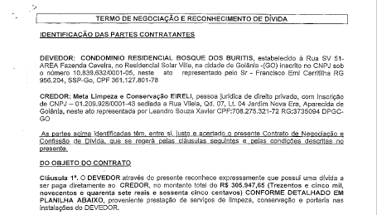

Slide 21
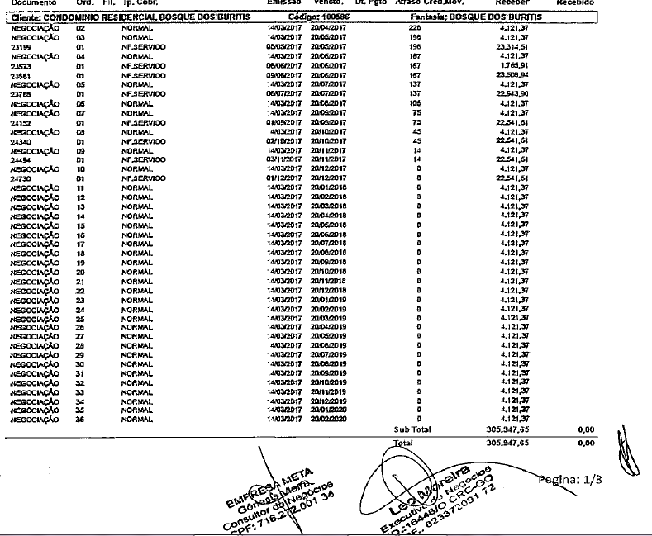

Slide 22
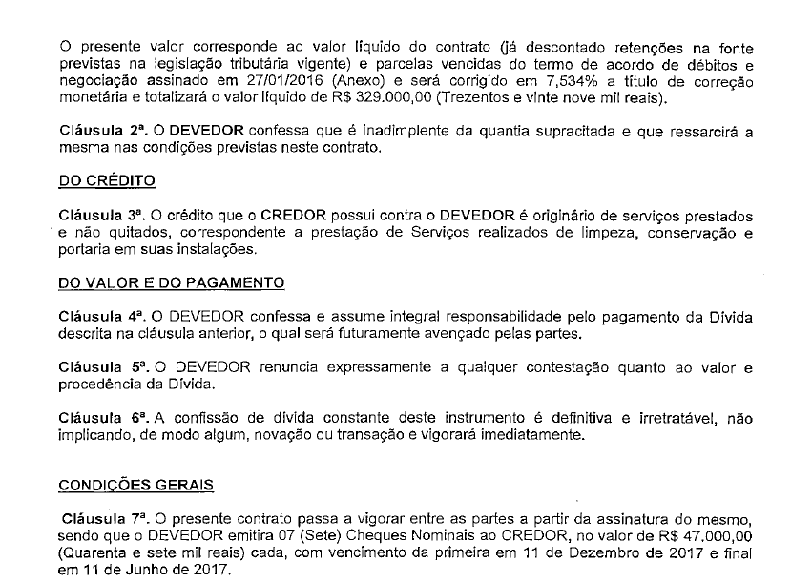

Slide 23
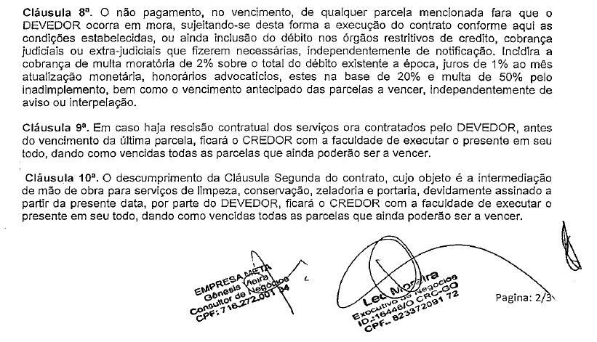

Slide 24
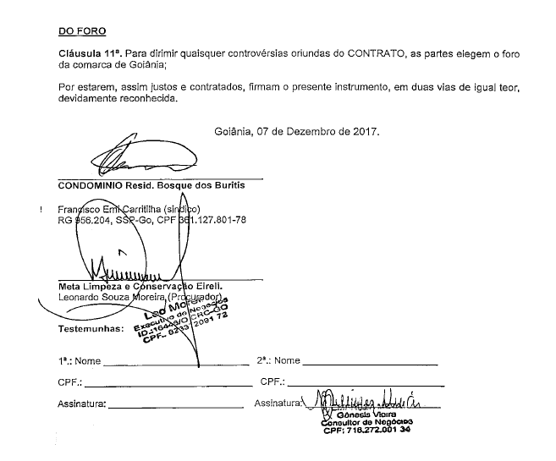

Slide 25
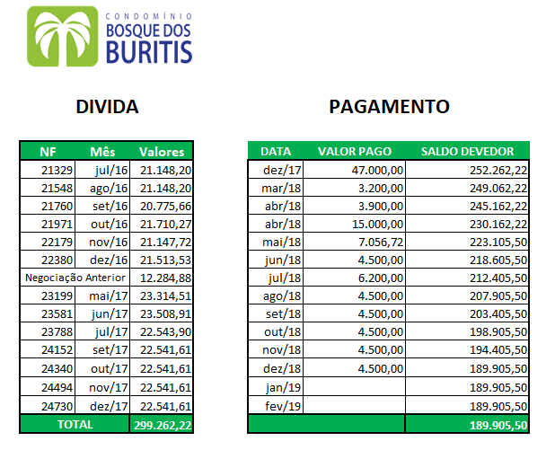

Slide 26
TECKTRON

Slide 28
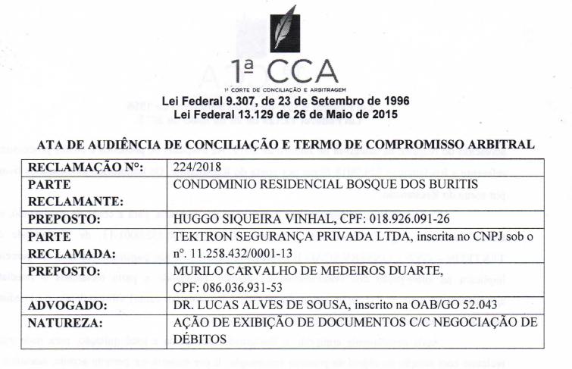

Slide 29
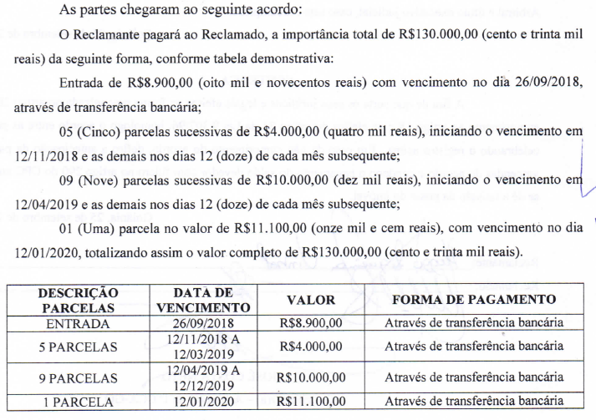

Slide 30
PREFEITURA DE GOIANIA

Slide 31
12/12/2018
SALDO
R$ 33.294,99

Slide 32
SALDO ACUMULADO

Slide 33
CONTAS COM SALDOS
FORNECEDOR | VALOR DEBITO | VALOR PAGO | SALDO REMANECENTE
META | 252.262,22 | 109.356,72 | 142.905,50
GENTLEMAN | 70.000,00 | 49.000,00 | 21.000,00
PREFEITURA DE GOIANIA | 33.294,99 |  | 33.294,99
TECKTRON | 130.000,00 | 16.900,00 | 113.100,00
CONTADOR | 3.330,80 |  | 3.330,80
PROCESSO 564886608 | 10.000,00 |  | 10.000,00
LUCIANO 1 | 21.556,00 |  | 21.556,00
TOTAL |  |  | 345.187,29
DEBITO POR CASA | DIVIDIDO EM 12X
1.205,68 | 104,22

Slide 34
CONTAS QUITADAS
FORNECEDOR | VALOR DEBITO | VALOR PAGO | SALDO REMANECENTE
ELETROLIGTH | 1.256,60 | 1.256,60 | 0,00
RECEITA FEDERAL | 12.112,89 | 12.112,89 | 0,00
PODA DE ARVORE DEZ | 1.966,66 | 1.966,66 | 0,00
PODA DE ARVORE JAN | 1.966,66 | 1.966,66 | 0,00
MOTO DO LIXO | 22.451,60 | 22.451,60 | 0,00
AMERICAN CLEAN | 11.052,55 | 11.052,55 | 0,00
SUPERMERCADO | 242,40 | 242,40 | 0,00
MURO DO FUNDO | 15.400,00 | 15.400,00 | 0,00
JARDINAGEM AREA COMUM | 3.000,00 | 3.000,00 | 0,00
SANEAGO NOVEMBRO | 783,96 | 783,96 | 0,00
SANEAGO NOVEMBRO | 65,30 | 65,30 | 0,00
EMPRESTIMO LUCIANO | 22.806,99 | 22.806,99 | 0,00
PROCESSO 5519216.20 | 10.468,09 | 10.468,09 | 0,00
TOTAL |  |  | 103.573,70

Slide 35
SALDO PAGO ATE O MOMENTO
VALOR PAGO NO TOTAL | VALOR POR CASA
R$ 278.830,42 | R$ 1.010,26

Slide 36
CONTRATAÇÃO DE MONITOR DE PATIO

Slide 37
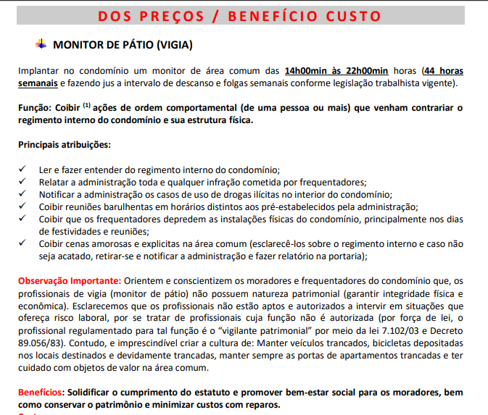

Slide 39
PROCESSOS EM ANDAMENTO

Slide 40
Processo nº 5335105.02.2017.8.09.0051
- Partes: João Mariano Valadares Neto e Outro x Condomínio Residencial Bosque dos Buritis
- Tramitação: 7ª Vara Cível- I (Goiânia)
- Data da distribuição: 19 de setembro de 2017
Objeto da ação: Ação Anulatória com pedido de Tutela de Urgência
16/10/2018: Petição protolocada pela parte Autora:
- A parte autora concorda com a abertura de prazo para que o Requerido identifique os cessionários e os incluam no polo passivo da demanda, sob a condição de que o Requerido ficará responsável por informar seus nomes completos, CPFs e endereços;
- Quanto ao interesse na produção de prova testemunhal, os Requerentes requerem a oitiva do representante lega
l do Requerido.
23/10/2018: Processo encaminhado ao juiz para apreciação.

Slide 41
Processo nº 5275008.02.2018.8.09.0051
- Partes: Condomínio Residencial Bosque Dos Buritis x Francisco Emi Carritilha
- Tramitação: 4ª Vara Cível (Goiânia)
- Data da distribuição: 13 de Junho de 208
- Objeto da ação: Ação de Exigir Contas:
01/11/2018: Protocolo de petição pelo Condomínio requerendo que a citação seja procedida mediante carta com aviso de recebimento, diante da impossibilidade de citação dos termos do art. 248, §4º do Código de Processo Civil.

Slide 42
MUDANÇAS NO REGIMENTO E CONVENÇÃO DO CONDOMÍNIO

Slide 43
REFORMA DA PORTARIA

Slide 44
INTERFONE

Slide 45
DUVIDAS
OBRIGADO PELA PRESENÇA DE TODOS

